Slide 1
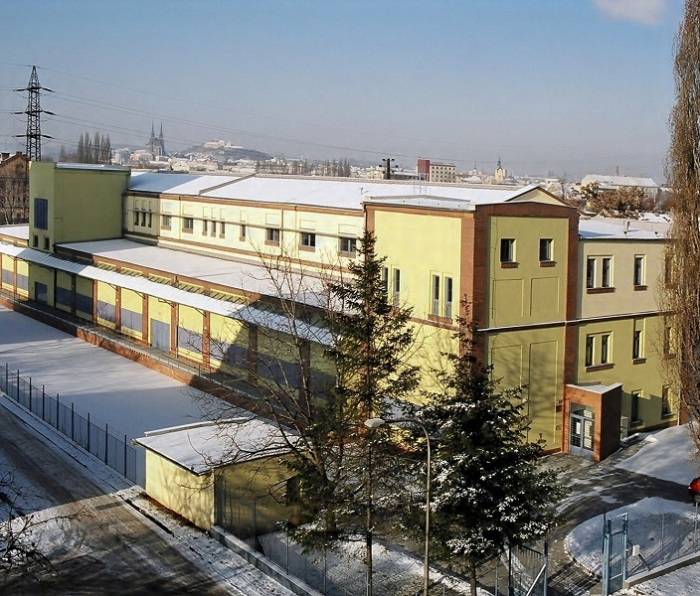
Archiv města Brna
PhDr. Libor Blažek
vedoucí odboru
Archiv města Brna
Mgr. Radana Červená, Ph.D.
vedoucí oddělení archivně-zpracovatelského

Slide 2
Archivnictví II
Archivní legislativa
Archivní síť. Archivní správa MV ČR. Národní archiv
Státní oblastní archivy
Státní okresní archivy. Archivy měst
Specializované archivy. Bezpečnostní archivy. Soukromé archivy
Výběr a evidence archiválií
Zpracování archiválií
Typy archivních pomůcek
Exkurze – Archiv Masarykovy univerzity (27. 3. 2019)

Slide 3
Semestrální úkoly
1. Abstrakt
  Baudisch, Pavel: Sbírka Fotoarchiv K. H. Franka. Archivní časopis 66/2016, č. 4, s. 341-381.
  Skopalová, Marie: Krajský soud Jičín a možnosti jeho badatelského využití. Archivní časopis 67/2017, č. 1, s. 5-40.
  Týfová, Marcela: Návštěvní knihy – dosud opomíjený pramen k dějinám cestování v českých zemích v 19. století. Archivní časopis 67/2017, č. 2, s. 139-159.
Délka: 1-2 NS (normostrana = 1 800 znaků).
Termín: 31. 3. 2019.
Způsob odevzdání: e-mailem.

Slide 4
Abstrakt
  Stručné shrnutí tématu práce, jejího obsahu, cílů, použitých metod a závěrů,
    identifikuje problém a shrnuje závěry,
  formulován nově, ale může obsahovat texty z původního textu,
  neobsahuje žádné odkazy ani citace,
  slouží čtenáři jako pomoc při rychlé orientaci v dané práci,
  srozumitelný i tehdy nemá-li čtenář celý text k dispozici,
  v odborných periodikách umístěn před úvodem,
  pro náš účel musí obsahovat bibliografický údaj a být podepsán.

Slide 5
Semestrální úkoly
2. Referát
  Vyberte si jeden z okruhu níže uvedených archivů a napište o něm odborný referát v délce minimálně 2 NS:
    Specializované archivy,
    Soukromé archivy.
  Text může být doprovázen obrázky, ale neměla by to být prezentace!
  Termín: 30. 4. 2018.
  Způsob odevzdání: e-mailem.

Slide 6
Referát
kratší slohový útvar odborného rázu
úkolem je informovat na určité úrovni o daném tématu
odborný referát
  dbát na spisovnost (pravopis) a srozumitelné vyjadřování
  vyvarovat se hovorových výrazů
  pro přehlednost text členit do odstavců podle jednotlivých témat
  uvést všechny použité zdroje

Slide 7
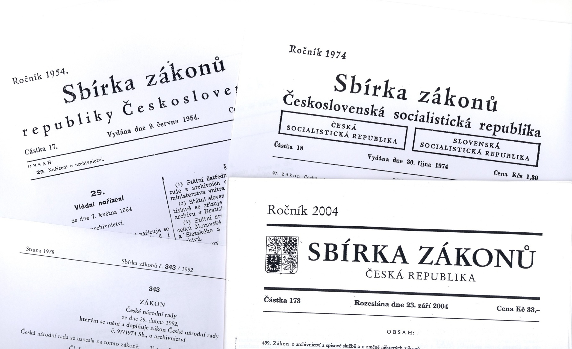
Archivní legislativa

Slide 8
Význam legislativy v archivnictví
Archivnictví
  v současném pojetí komplex činností, slučujících v sobě dvě neoddělitelné funkce
    úřední neboli správní
    kulturněhistorickou neboli vědeckou
Archivní soubor
  podstata jeho tvorby je organická
  archiválie je jedinečná
nastavení systému, povinností a kompetencí prostřednictvím legislativy

Slide 9
Vývoj legislativy do roku 1954
  rakouská monarchie
    první snahy o vyřešení jednotného archivního systému
  19. století
    k původní úřední funkci archivů přistupuje i hledisko kulturně historické
  po roce 1918
    kompetenční spory mezi ministerstvem vnitra a ministerstvem školství a národní osvěty
    vznik resortních archivů
    archivní legislativa nevyřešena
  po roce 1945
    po převratu v roce 1948 vyřešen kompetenční spor, archivy se dostávají do kompetence ministerstva vnitra

Slide 10
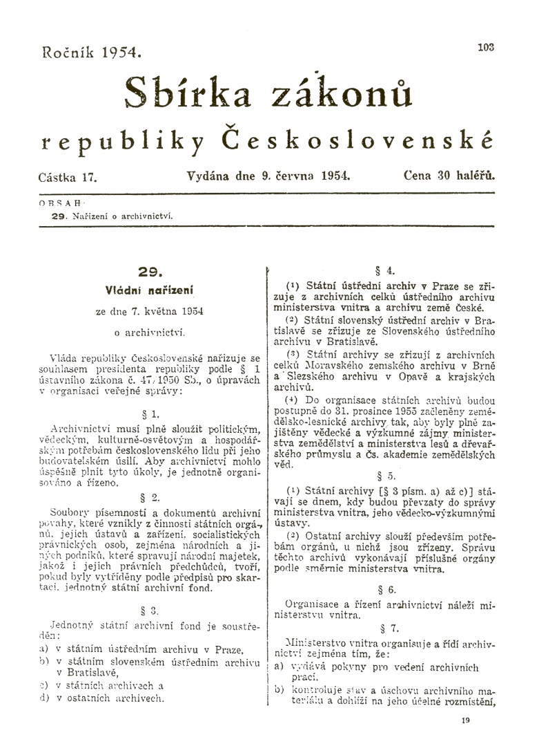
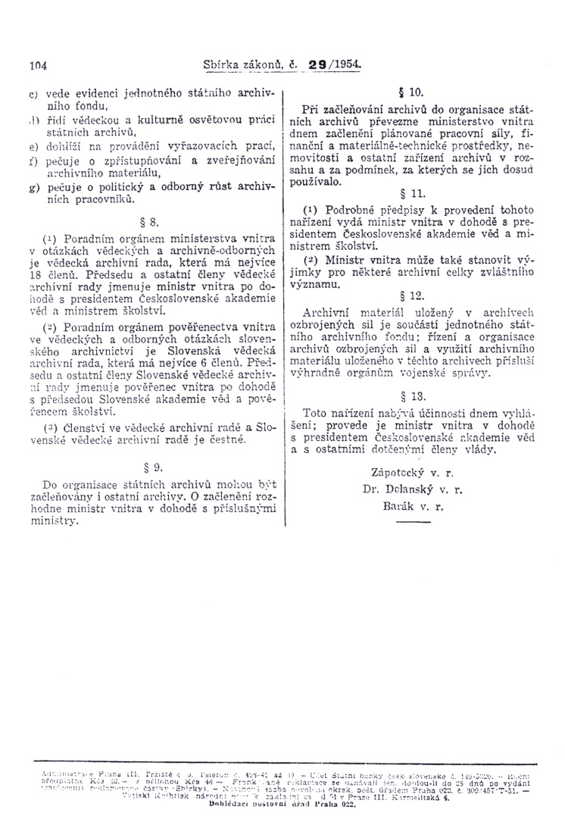
Vládní nařízení č. 29/1954 Sb., o archivnictví

Slide 11
Vládní nařízení č. 29/1954 Sb., o archivnictví
první celostátní legislativní úprava v historii českých zemí
organizace a řízení archivnictví náleží ministerstvu vnitra
  vydává pokyny pro vedení archivních prací, kontroluje stav a úschovu archivního materiálu, vede evidenci JAF, řídí vědeckou a kulturně osvětovou činnost, dohlíží na provádění vyřazovacích prací, pečuje o zpřístupňování a zveřejňování archivního materiálu, pečuje o odborný růst archivních pracovníků
  poradním orgánem vědecká archivní rada
zavádí
  jednotnou archivní organizaci
  jednotný archivní fond
  státní archivy
  do organizace státních archivů začleňuje zemědělsko-lesnické archivy

Slide 12
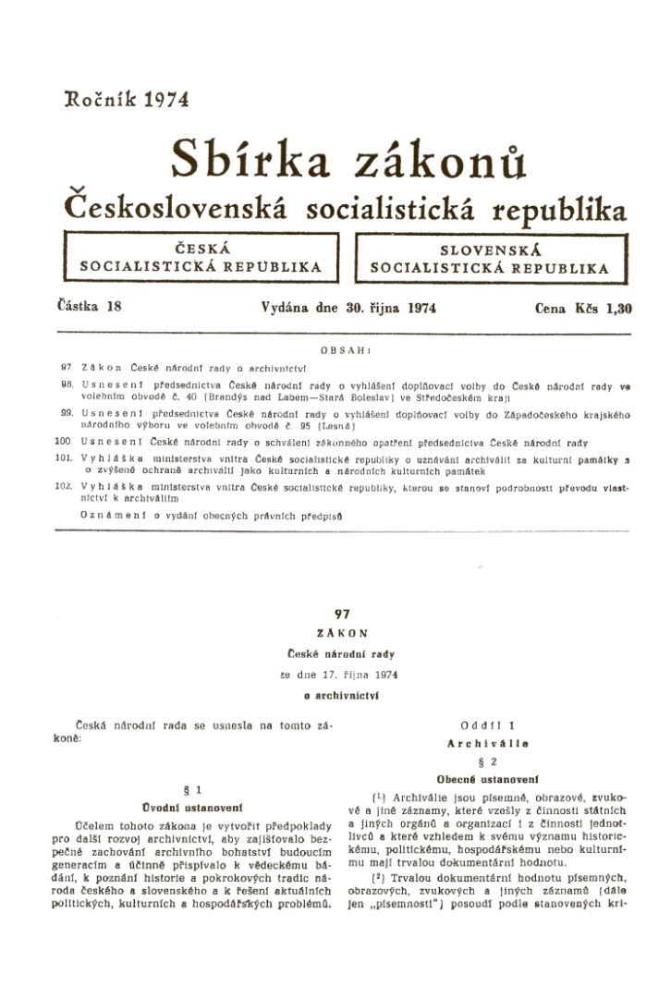
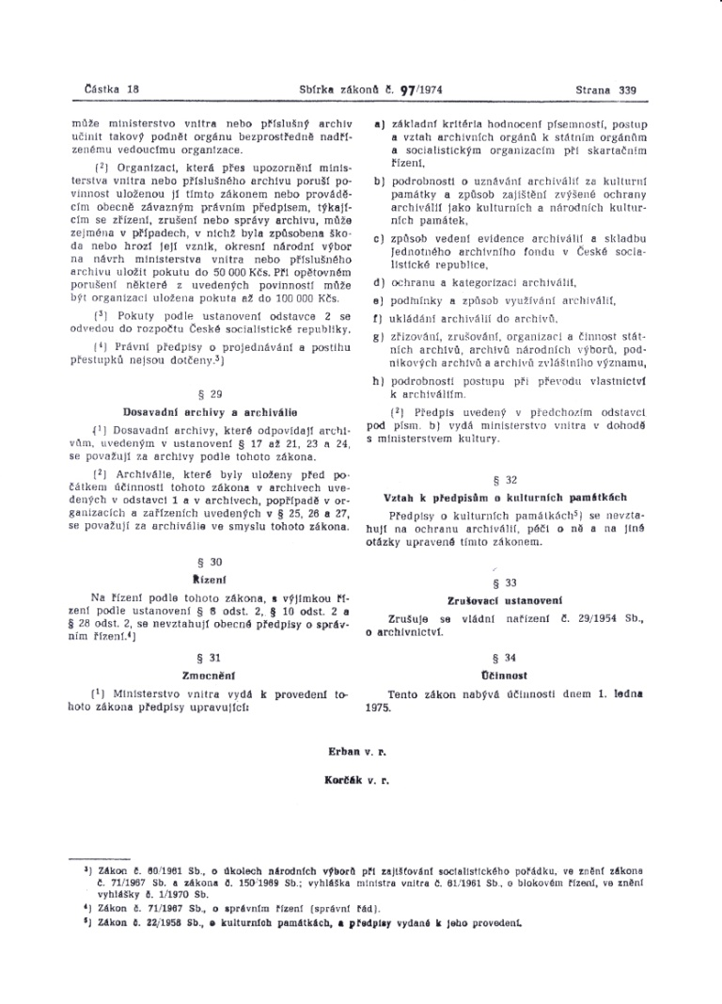
Zákon č. 97/1974 Sb.,o archivnictví

Slide 13
Zákon č. 97/1974 Sb., o archivnictví
první zákon o archivnictví v Československu
zavádí a stanovuje:
  archivní terminologii
    archiválie – písemné, obrazové, zvukové a jiné záznamy, které vzešly z činnosti státních a jiných orgánů a organizací i z činnosti jednotlivců a které vzhledem ke svému významu historickému, politickému, hospodářskému nebo kulturnímu mají trvalou dokumentární hodnotu
  ochranu písemností a archiválií
    předarchivní péče – původce je povinen zajistit odbornou správu svých písemností, vést jejich řádnou spisovou evidenci, zajistit jejich bezpečné uložení a následné vyřazení ve skartačním řízení
    ochrana archiválií – archiválie jsou chráněny státem, který zajišťuje jejich ochranu prostřednictvím příslušných archivů
  podmínky využití archiválií v cizině

Slide 14
Zákon č. 97/1974 Sb., o archivnictví
nahlížení do archiválií
  badatelé nahlížejí do archiválií starších 50 let bez souhlasu ředitele archivu (nahlížení do mladších je podmíněno souhlasem ředitele archivu)
působnost ministerstva vnitra (MV)
  organizace a jednotné řízení archivnictví
  Vědecká archivní rada – poradní orgán MV pro odborné a vědecké otázky archivnictví

Slide 15
Zákon č. 97/1974 Sb., o archivnictví
Archivní síť
  Státní ústřední archiv (SÚAR)
  Státní oblastní archivy (SOA)
  Archivy národních výborů (ANV)
    Okresní archivy (OA)
    Archiv hl. města Prahy (AHMP)
    Archiv města Brna (AMB),
    Archiv města Ostravy (AMO)
    Archiv města Plzně (AMP)
  Podnikové archivy (PA)
  Archivy zvláštního významu (AZV)

Slide 16
Zákon č. 97/1974 Sb., o archivnictví
Zvláštní ustanovení
  Archivy ozbrojených sil a bezpečnostních sborů
  Archivy politických stran, orgánů Národní fronty (NF), Revolučního odborového hnutí (ROH)
  Archivy kulturních zařízení, spolků, muzeí, knihoven apod.
Finanční sankce za porušení zákona
Následné vydání prováděcích předpisů
  kritéria pro hodnocení písemností, postup při skartačním řízení, uznání archiválie za kulturní památku (KP), způsoby vedení evidence archiválií, ochrana a kategorizace archiválií, ukládání archiválií do archivů apod.

Slide 17
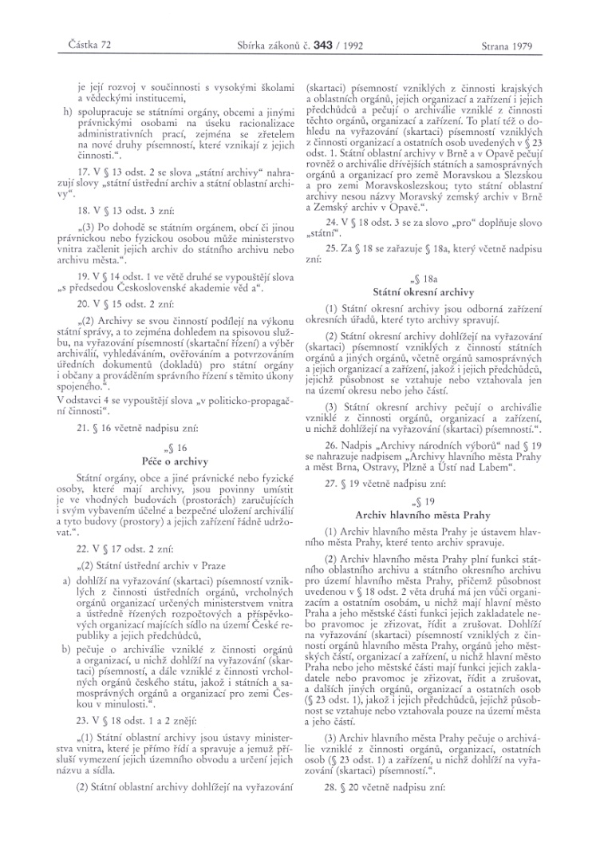
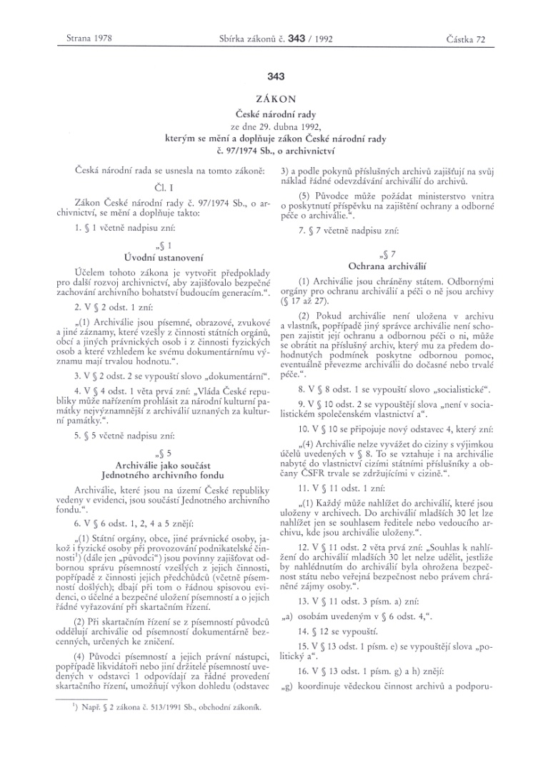
Novela zákona č. 343/1992 Sb., o archivnictví

Slide 18
Novela zákona č. 343/1992 Sb., o archivnictví
reflektuje změny po roce 1989, ale je pouze formální novelizací zákona č. 97/1974 Sb., o archivnictví
účelem novely je vytvořit předpoklady pro další rozvoj archivnictví
upravuje socialistické definice
zachovává Jednotný archivní fond
nahlížení do archiválií omezuje na 30 let
  odstraňuje omezení studia pro cizince
změny v archivní síti:
  Státní okresní archivy – změna názvu (původně okresní archivy) a zřizovatele
  Archiv města Ústí nad Labem – původně okresní archiv
mění se názvy SOA na Moravě:
  Moravský zemský archiv
  Zemský archiv v Opavě
nastavuje sankce za porušení archivních předpisů

Slide 19
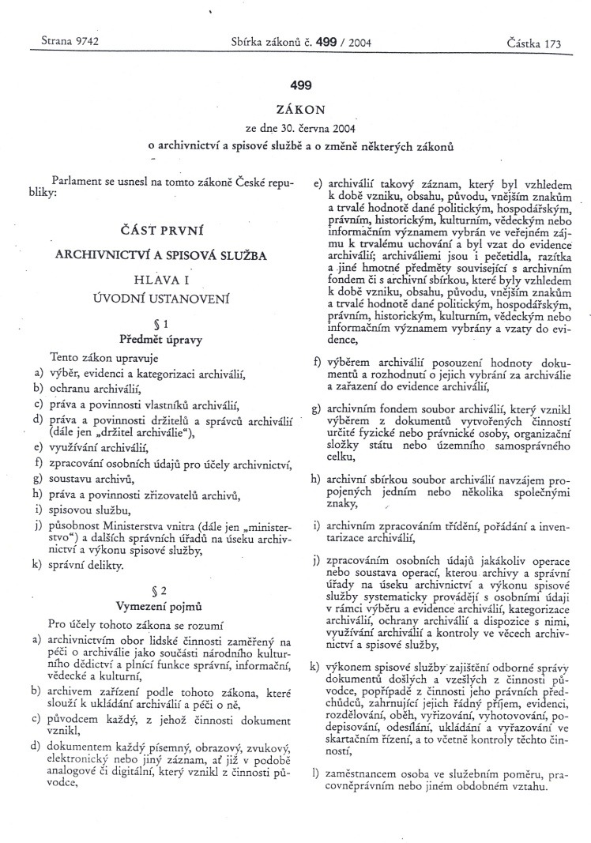
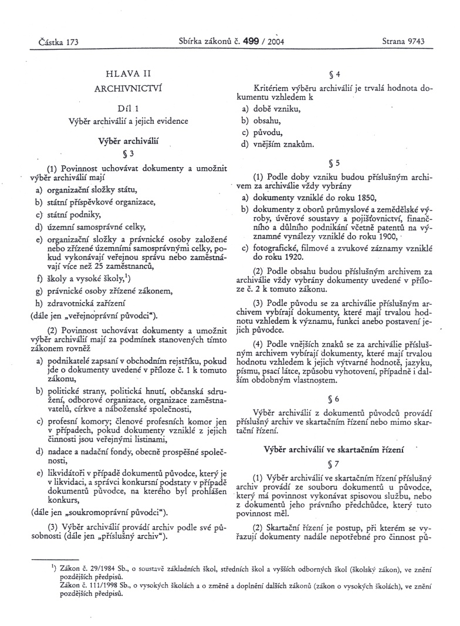
Zákon č. 499/2004 Sb., o archivnictví a spisové službě

Slide 20
Zákon č. 499/2004 Sb., o archivnictví a spisové službě
v současné době platný zákon, který se však uvádí buď ve znění pozdějších předpisů nebo v platném znění z důvodu pozdějších novelizací a vyhlášek
skládá se z 15 částí
  důležitá je část první Archivnictví a spisová služba, další části se týkají změn v souvisejících zákonech
Archivnictví a spisová služba
  vymezení pojmů – archivnictví, archiv, archiválie, archivní fond, archivní sbírka, archivní pomůcka, výkon spisové služby a skartační řízení
  výběr archiválií a jejich evidence – povinnosti uchovávání, kritéria, výběr archiválií ve skartačním řízení i mimo něj, evidence archiválií, zpřístupnění archiválií v digitální podobě, prohlášení za AKP nebo NKP, nahlížení do archiválií – badatelna

Slide 21
Zákon č. 499/2004 Sb., o archivnictví a spisové službě
  archivní síť – veřejné, soukromé archivy
  působnost ministerstva a jednotlivých archivů, akreditace archivů
  spisová služba
  kontrolní orgány ve věcech archivnictví a spisové služby
  správní delikty a sankce
  přechodná ustanovení
  přílohy

Slide 22
Vyhláška č. 645/2004 Sb.,
kterou se provádějí některá ustanovení zákona o archivnictví a spisové službě
  způsob vedení evidence Národního archivního dědictví (NAD) a vyřazování archiválií z této evidence
  evidence archivních pomůcek
  vytváření, správa a zpřístupňování metadat archiválií
  badatelský řád
  ceník služeb
  podmínky pro depozitáře – nosnost, teplota, vlhkost
  přílohy – evidenční jednotky, archivní pomůcky, vzorový badatelský řád, badatelský list a ceník služeb

Slide 23
Vyhláška č. 259/2012 Sb.
o podrobnostech výkonu spisové služby
  životní cyklus písemností – příjem, označení, evidence, tvorba spisu, rozdělování a oběh dokumentů, tvorba spisového a skartačního řádu, vyhotovování, podepisování, odesílání, ukládání a vyřazování dokumentů
  výstupní datové formáty dokumentů v digitální podobě

Slide 24
Novela zákona č. 167/2012 Sb.
zabývá se především archiváliemi v digitální podobě
  digitální archiv
  zpřístupňování archiválií v digitální podobě
  správa metadat archiválií
  oprávnění k ukládání archiválií v digitální podobě a jeho odnětí – digitální archiv musí disponovat dvěma plnohodnotnými úložišti archiválií v digitální podobě, vzdálenými od sebe vzdušnou čarou nejméně 50 km

Slide 25
Webové odkazy na zákony a vyhlášky
www.zakonyprolidi.cz
https://aplikace.mvcr.cz/sbirka-zakonu/

Slide 26
Související předpisy
Národní standart pro Elektronické systémy spisové služby (ESSS) – VMV čá. 64/2012
Zákon č. 300/2008 Sb., o elektronických úkonech a autorizované konverzi dokumentů
Vyhláška č. 194/2009 Sb. o užívání a provozování systému datových schránek
Zákon č. 101/2000 Sb., o ochraně osobních údajů
    Nařízení Evropského parlamentu a rady (EU) 2016/679, o ochraně fyzických osob v souvislosti se zpracováním osobních údajů a o volném pohybu těchto údajů a o zrušení směrnice 95/46/ES (obecné nařízení o ochraně osobních údajů) = GDPR

Slide 27
Související předpisy
Zákon č. 106/1999 Sb., o svobodném přístupu k informacím
Zákon č. 121/2000 Sb., o právu autorském
Zákon č. 412/2005 Sb., o ochraně utajovaných informací
Zákon č. 301/2000 Sb., o matrikách, jménu a příjmení
Zákon č. 132/2006 Sb., o kronikách obcí
Zákon č. 234/2014 Sb., o státní službě
Zákon č. 500/2004 Sb., správní řád
Zákon č. 122/2000 Sb., o ochraně sbírek muzejní povahy
Zákon č. 257/2001 Sb., o knihovnách

